Slide 1



QUESTION ANSWERING USING LLM
Andhika Putra Bagaskara

Slide 2


Dalam era informasi yang semakin berkembang, banyak orang mengalami kesulitan dalam menemukan jawaban yang relevan dan akurat dengan cepat dari berbagai sumber, terutama dalam konteks pertanyaan yang bersifat faktual dan membutuhkan penelusuran informasi yang luas.
Banyak pengguna mencari cara yang lebih efisien untuk mendapatkan jawaban yang tepat tanpa harus membaca banyak artikel atau halaman web.
Introduction
02

Slide 3
Tujuan utama dari proyek ini adalah untuk membangun sistem question answering yang dapat memberikan jawaban yang akurat dan relevan untuk pertanyaan yang diajukan oleh pengguna, dengan mengandalkan sumber daya informasi dari Wikipedia yang diproses secara otomatis.
Objective
Sistem ini akan menggunakan teknologi NLP (Natural Language Processing) untuk mengidentifikasi, mencari, dan menghasilkan jawaban berdasarkan dokumen yang relevan.
03

Slide 4
Data yang digunakan dalam proyek ini adalah artikel-artikel yang diambil dari Wikipedia.
Setiap artikel berisi teks panjang yang mencakup penjelasan mendalam mengenai topik tertentu, yang akan diproses dan digunakan untuk menjawab pertanyaan yang diajukan oleh pengguna. Artikel-artikel ini diambil berdasarkan kata kunci yang diekstraksi dari pertanyaan pengguna.
Data
04

Slide 5


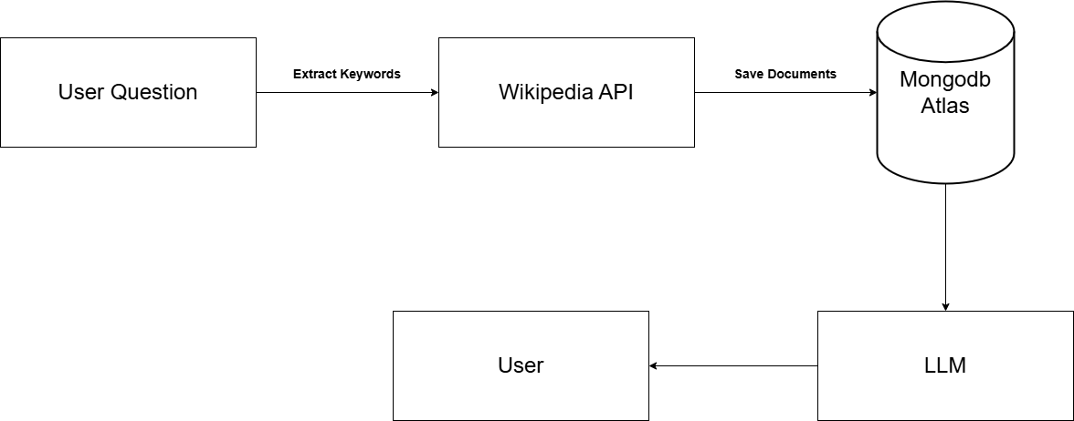


Process Flow
05
Notes:
Proses dimulai ketika pengguna mengajukan pertanyaan. Pertanyaan ini kemudian diteruskan ke API Wikipedia untuk mencari artikel yang relevan dengan kata kunci yang diekstraksi dari pertanyaan tersebut. Artikel-artikel yang ditemukan kemudian disimpan di MongoDB Atlas untuk mempermudah pencarian informasi lebih lanjut. Selanjutnya, sistem menggunakan model bahasa besar (LLM) untuk menganalisis dokumen yang relevan dan menghasilkan jawaban yang tepat berdasarkan informasi yang ada dalam dokumen tersebut. Terakhir, jawaban tersebut dikembalikan kepada pengguna.

Slide 6
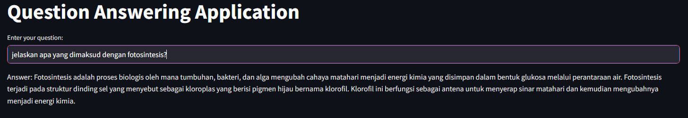
Implementation
06

Slide 7




Terima Kasih

